Slide 1
Формирование и развитие когнитивных процессов
КОГНИТИВНЫЕ ПРОЦЕССЫ - познавательные процессы человека, включая его ощущения, восприятие, внимание, воображение, память, мышление, речь.

Slide 2
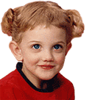
*Должны ли родители участвовать в подготовке ребенка к школе? *Знаете ли вы способы формирования и развития познавательных процессов? Какие применяете при подготовке вашего ребенка к школе?

Slide 3
Традиционно выделяются три аспекта школьной готовности : интеллектуальный эмоциональный социальный

Slide 4
1.Может ли Ваш ребенок заниматься самостоятельно каким-либо делом, требующим сосредоточенности в течение 30 минут (например, собирать конструктор)? 2. Умеет ли Ваш ребенок составлять рассказы по картинке не короче чем из 5 предложений? 3.Умеет ли Ваш ребенок рассказать наизусть несколько стихотворений? 4.Умеет ли он изменять существительные по числам? 5.Умеет ли Ваш ребенок читать? 6.Умеет ли Ваш ребенок считать до 10 и обратно? 7.Может ли он решать простые задачи на вычитание или прибавление единицы? 8. Может ли Ваш ребенок пользоваться ножницами и клеем (например, делать аппликации)? 9. Может ли он собрать разрезанную картинку из 5 частей за 1 минуту? 10. Знает ли ребенок названия диких и домашних животных? 11. Может ли он обобщать понятия (например, назвать одним словом “овощи” помидоры, морковь, лук)? 12. Любит ли Ваш ребенок заниматься самостоятельно рисовать, собирать мозаику и т. д. ? 13. Может ли Ваш ребенок понимать и точно выполнять словесные инструкции?

Slide 5
Результаты теста 10-13 баллов - можно считать, что ребенок вполне готов к тому, чтобы идти в школу. Вы не напрасно много с ним занимались, а школьные трудности, если и возникнут, будут легко преодолимыми; 6-9 баллов - Вы на правильном пути, ребенок многому научился, а содержание вопросов, на которые Вы ответили отрицанием, подскажет Вам точки приложения дальнейших усилий; меньше 5 баллов – ребенку нужна ваша помощь, почитайте другую специальную литературу, постарайтесь уделять больше времени занятиям с ребенком и обратите особое внимание на то, чего он не умеет!

Slide 6
«Описываем различные свойства предметов».
Описать любой предмет. Вопросы: какого цвета? Из чего сделана? Для чего предназначена? и т.д. Усложнение: рассказать сказку или историю об этом предмете. Например: "яблоко". Какое оно? В каких сказках, известных тебе, речь идет о волшебном яблоке? Расскажи эти сказки. "Попробуй придумать какую-нибудь новую сказку или историю, где речь идет о яблоке или о яблоках.

Slide 7
Знакомимся с признаками предметов с помощью загадок.
«Мохнатенькая, усатенькая, молоко пьет, песенки поет». «Спереди - пятачок, сзади - крючок, посредине - спинка, а на спине – щетинка». «Нет ног, а хожу, рта нет, а скачу, когда спать, когда вставать, когда работу начинать».
«Голубой платок, алый колобок, по платку катается, людям улыбается».
«Комочек пуха, длинное ухо, прыгает ловко, любит морковку». «Без крыльев летят, без ног бегут, без паруса плывут».

Slide 8
Знакомство со способами применения или использования предметов.
Цель: перечислить как можно больше способов применения предмета. Пример: "Газета используется для чтения. Ты можешь придумать другие способы ее использования?" (варианты задания: книга, тетрадь, консервы, банка, ведро, лопата, табуретка).

Slide 9
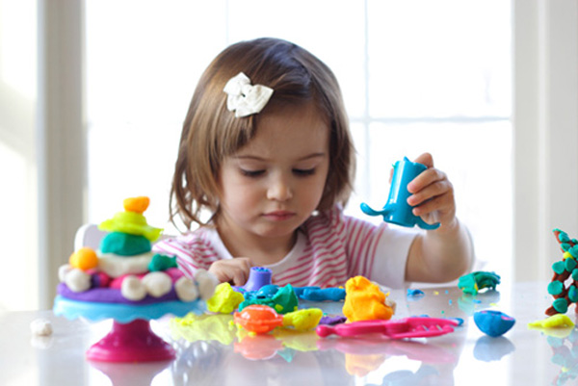
«Ищем одинаковые свойства предметов».
Задания: -В мешочек положить несколько мелких вещей. Определить на ощупь, что это за вещи. Есть ли среди предложенных вещей одинаковые.. -Среди нескольких игрушек или вещей отыскать одинаковые.

Slide 10
«Сравнение предметов»
1). Сравнивать предметы между собой, искать четыре сходства и различия. Материал: геометрические фигуры: треугольник, квадрат, круг, прямоугольник; 4-х цветов и 2-х размеров. (16 геометрических фигур больших 4-х видов и 4-хцветов; 16 геометрических фигур маленьких 4-хвидов и 4-х цветов). -подобрать фигуры, отличающиеся одним признаком; -фигуры, отличающиеся двумя признаками; -тремя признаками (подбери самые непохожие). 2). «Сравнение слов» Для сравнения даем пары слов: муха и бабочка; дом и избушка; стол и стулья; книга и тетрадь; вода и молоко; топор и молоток; пианино и скрипка. Вопросы: Ты видел муху? А бабочку? Похожи муха и бабочка или нет? Чем они похожи? А чем отличаются друг от друга?

Slide 11
«Классификация»
1). Разложить предметные картинки по группам. 2). Разложить предметные картинки с изображениями животных на группы: те, кто живет в воде; кто живет в лесу, те, кто живет в жарких странах. 3). Из набора карточек выбрать то, а) что можно есть (съедобное); б) что сделано человеком; в) те, на которых изображено 6 (9,7,5) предметов и т.д. 4). Сложить в одну коробку все шишки, а в другую - все ракушки. 5). Положи в одну коробку маленькие ракушки (пуговицы), а в другую - большие. 6). Сложить в одну кучку длинные палочки, а в другую - короткие. 7). Из всех пуговиц выбрать только круглые. 8). Рассортировать пуговицы по цвету. В одну кучу - красные, в другую - зеленые и т.д. (аналогично ленты).

Slide 12
«Назови одним словом» Перечисляем несколько предметов, просим сказать, что их объединяет, как их можно назвать одним словом: 1. суп, каша, гуляш, кисель; 2. лошадь, корова, овца, свинья; 3. курица, гусь, утка, индейка; 4. волк, лиса, медведь, заяц; 5. капуста, картофель, лук, свекла; 6. пальто, шарф, куртка, костюм; 7. туфли, сапоги, кроссовки, босоножки; «Назови три предмета» 1) Я назову одно слово, например «мебель», а тот, кому я брошу мяч, назовет три предмета, которые можно объединить с этим словом (стол, стул, диван...). 2) Наоборот: Я скажу три слова, а вы скажете, как эти слова можно объединить одним словом. Например, «смородина, клубника, крыжовник- «ягоды»

Slide 13
Подбор слов по аналогии 1)корова-теленок курица-(цыпленок) кошка-(котенок) 2) ночь – луна день-(солнце) 3)снег- лыжи лед-(коньки) 4) начало – конец день –(ночь) 5)морковь-огород яблоко-(сад) 6) футбол - мяч хоккей – (шайба)

Slide 14
Понятийное мышление «Закончи предложение» 1. Лимоны кислые, а сахар... 2. Собака лает, а кошка... 3. Ночью темно, а днем.... 4. Трава зеленая, а небо... 5. Зимой холодно, а летом.... 6. Ты ешь ртом, а слушаешь... 7. Утром мы завтракаем, а днем... 8. Птица летает, а змея... 9. Лодка плывет, а машина... 10.Ты смотришь глазами, а дышишь...

Slide 15
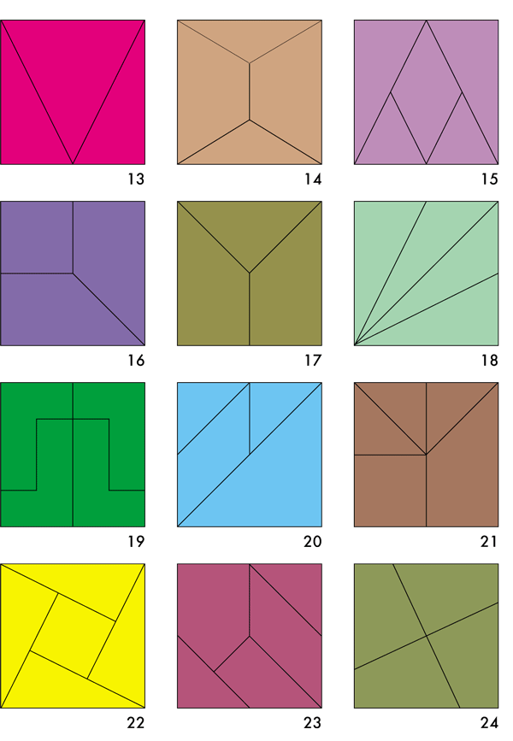
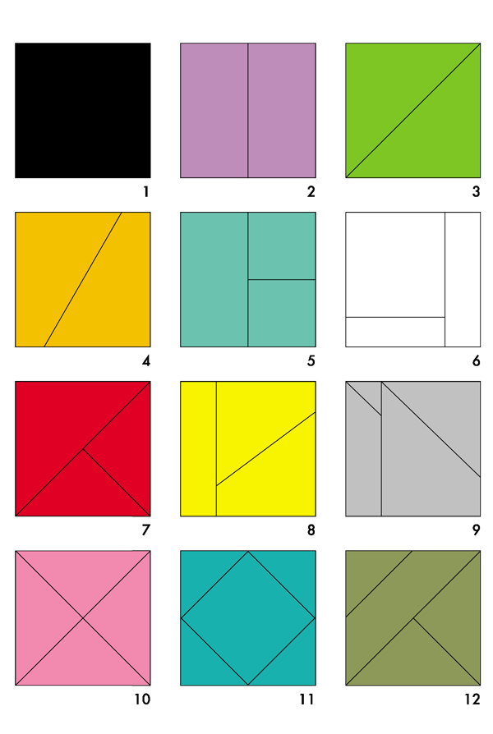
Работа с кубиками Кубики с гранями разного цвета: желтыми, красными и синими. Когда их складывают, получаются узоры. Поначалу ребенку достаточно складывать рисунок, глядя на образец, который вы для него создадите. Игра полезна тем, что у ребенка работают пальчики и кисти рук, он также учится проводить сравнительный анализ. Когда ваш ребенок научится быстро собирать свой образец, предложите ему самому создавать рисунки.

Slide 16
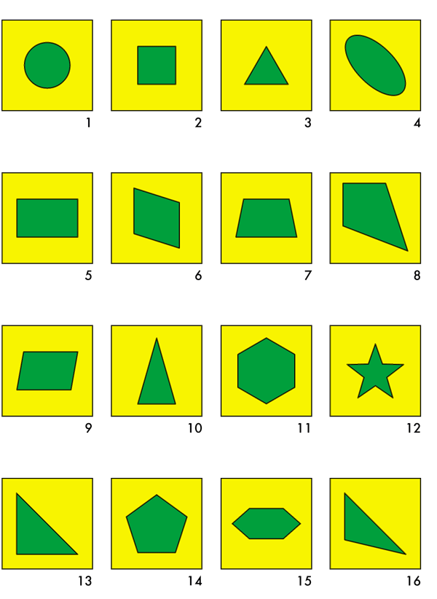
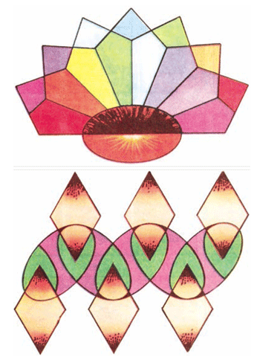
Игра «Рамки и вкладыши Монтессори» развивает детей в нескольких направлениях: 1) вырабатывает умение узнавать и различать форму плоских фигур и их положение на плоскости; 2) готовит детей к овладению письмом и рисованием – вырабатывает умение владеть карандашом, как говорят художники, дает “твердость руки”, умение проводить линии по линейке, по угольнику, по лекалу и на глаз, различать границы фигур и видеть линии-контуры; 3) развивает умение проводить сравнительный анализ

Slide 17
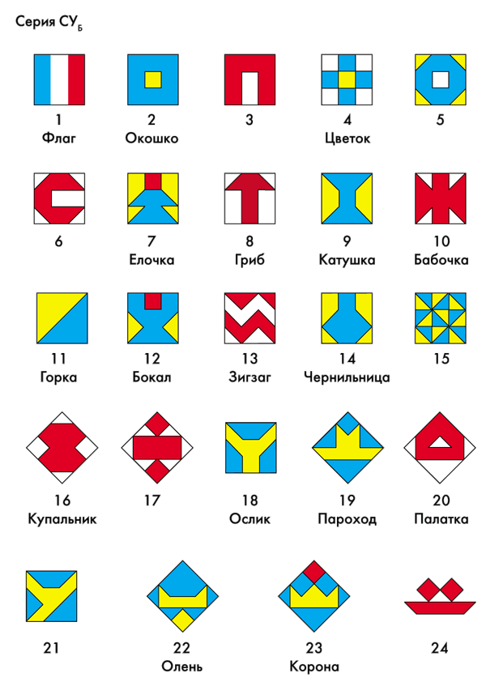
Сложи узор В этой игре хорошо развивается способность детей к анализу и синтезу, этим важным мыслительным операциям, используемым почти во всякой интеллектуальной деятельности, и способность к комбинированию, необходимая для конструкторской работы.

Slide 18
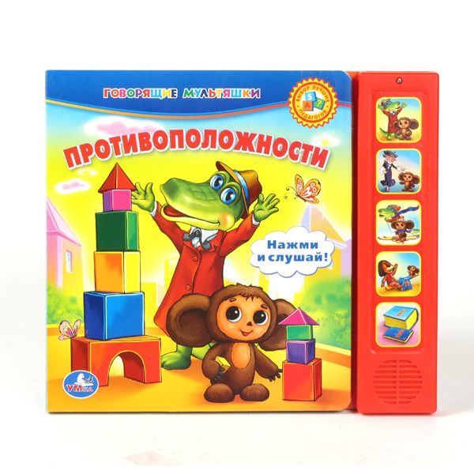
ЛИТЕРАТУРА

Slide 19
Список использованных источников 1) активные ссылки на страницы материалов в интернете «Интеллектуальная готовность детей 6-7 лет к школьному обучению» http://www.bestreferat.ru/referat-188006.html Тест для родителей «Готов ли ребенок к школе?» http://gubarewayulia.ucoz.ru/load/30-1-0-348 «Картотека игр по развитию мышления у детей дошкольного возраста» http://www.b17.ru/article/game_thinking/ 2) активные ссылки на использование изображения Анимационные картинки http://priroda.inc.ru/animation/bebi/bebi1.shtml Литература http://images.yandex.ru/yandsearch?text=%D1%80%D0%B0%D0%B7%D0%B2%D0%B8%D0%B2%D0%B0%D0%B5%D0%BC%20%D0%BC%D1%8B%D1%88%D0%BB%D0%B5%D0%BD%D0%B8%D0%B5&fp=0&pos=16&uinfo=ww-1263-wh-852-fw-1038-fh-598-pd-1&rpt=simage&family=yes&img_url=http%3A%2F%2Fmy-shop.ru%2F_files%2Fproduct%2F2%2F70%2F694372.jpg http://images.yandex.ru/yandsearch?p=1&text=%D1%80%D0%B0%D0%B7%D0%B2%D0%B8%D0%B2%D0%B0%D0%B5%D0%BC%20%D0%BC%D1%8B%D1%88%D0%BB%D0%B5%D0%BD%D0%B8%D0%B5&fp=1&pos=32&uinfo=ww-1263-wh-852-fw-1038-fh-598-pd-1&rpt=simage&family=yes&img_url=http%3A%2F%2Fmy-shop.ru%2F_files%2Fproduct%2F2%2F60%2F590761.jpg http://images.yandex.ru/yandsearch?p=2&text=%D1%80%D0%B0%D0%B7%D0%B2%D0%B8%D0%B2%D0%B0%D0%B5%D0%BC%20%D0%BC%D1%8B%D1%88%D0%BB%D0%B5%D0%BD%D0%B8%D0%B5&fp=2&pos=63&uinfo=ww-1263-wh-852-fw-1038-fh-598-pd-1&rpt=simage&family=yes&img_url=http%3A%2F%2Fmy-shop.ru%2F_files%2Fproduct%2F2%2F37%2F367782.jpg «Сложи узор» http://images.yandex.ru/yandsearch?text=%D1%81%D0%BB%D0%BE%D0%B6%D0%B8%20%D1%83%D0%B7%D0%BE%D1%80&fp=0&pos=9&uinfo=ww-1263-wh-852-fw-1038-fh-598-pd-1&rpt=simage&family=yes&img_url=http%3A%2F%2Flib.ru%2FKIDS%2FNIKITINY%2FnikitindevSU-V.gif

